Slide 1
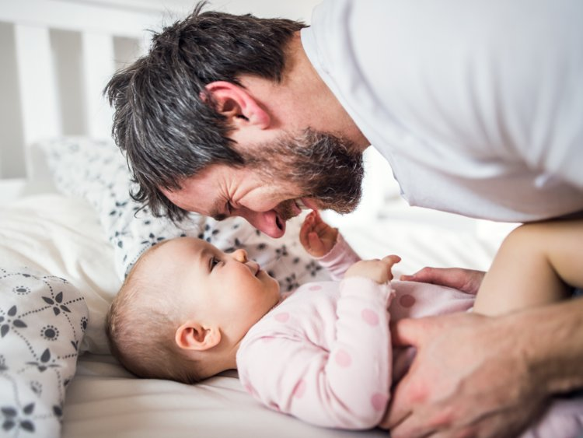
Bir Baba Olarak Hz. Muhammed (s.a.v.)
3
Sizce Hz. Muhammed
(s.a.v.) nasıl bir babaydı?

Slide 2
Peygamberimizin çocuklarına karşı davranışlarını işaretleyelim
✓
✓
Merhametli
Adaletli
X
✓
Ayrımcılık
Değer vermek
✓
X
Sevgi-saygılı
Görmezden gelmek
X
✓
Oyun oynamaz
Önemsemek

Slide 3
Şöyle aktarıyor Hz. Enes (ra):
"Çocuklarına karşı Peygamberimizden daha şefkatli bir kimse görmedim. Oğlu İbrahim dünyaya geldiğinde, Peygamberimiz çok sevinmiş ve kendisine bu müjdeyi getiren kişiye büyük bir ödül vermişti. Daha sonra oğlu İbrahim'i, Ümmü Seyfe denilen bir sütanneye teslim etmişti. Medine'nin kenar mahallesinde oturan bu sütannenin kocası demircilik yapmaktaydı. Sık sık Peygamberimizle (sav) birlikte oraya gider ve duman dolu evlerine girerdik. Peygamberimiz, oğlu İbrahim'i ziyaret eder, kucaklayarak öper ve bağrına basardı. Sonra birlikte geri dönerdik.
Parçaya göre Peygamberimizin çocuklarına nasıl davranmıştır?

Slide 4
Aşağıda bazı cümleler karışık olarak verilmiştir. Cümleleri uygun bir şekilde düzeltin
1. çocuklarına/Hz. Peygamber/güzel/isimler
Hz. Peygamber (s.a.v.), çocuklarına güzel isimler koymuş.
2. davranmıştır/sevgi/ile/şefkat/çocuklarına/merhamet
Çocuklarına sevgi, şefkat ve merhamet ile davranmıştır.
3. yetiştirilmesiyle/ilgilenirdi/bakımı ve/yakından/çocuklarının
Çocuklarının bakımı ve yetiştirilmesiyle yakından ilgilenirdi.
4. yapmazdı/çocukları/arasında/ayrımcılık
Çocukları arasında ayrımcılık yapmazdı.

Slide 5
Örnek olay tamamlama
Hicretin 8 (m. 629) yılında Peygamber efendimizin (aleyhisselâm) oğlu Hazreti İbrahim, bir buçuk yaşında iken çok ağır hastalanmıştı. Peygamber efendimiz oğlu Hazreti İbrahim'in kucağına aldıklarında can vermek üzereydi. Peygamberimizin mübarek gözlerinden yaşlar akmaya başladı. “Sen de mi ağlıyorsun, Yâ Resûlallah” diyen arkadaşı Abdurrahmân bin Avf’a cevaben şöyle dedi: ………………………
Sizce, olayın devamında Peygamberimiz nasıl cevap vermiştir?

Slide 6
Örnek olay
Hicretin 8 (m. 629) yılında Peygamber efendimizin (aleyhisselâm) oğlu Hazreti İbrahim, bir buçuk yaşında iken çok ağır hastalanmıştı. Peygamber efendimiz oğlu Hazreti İbrahim'in kucağına aldıklarında can vermek üzereydi. Peygamberimizin mübarek gözlerinden yaşlar akmaya başladı. “Sen de mi ağlıyorsun, Yâ Resûlallah” diyen arkadaşı Abdurrahmân bin Avf’a cevaben şöyle dedi: ………………………
“Bizim bu yaptığımız merhamettir. Merhamet etmeyene merhamet olunmaz. Ey İbrahim! Eğer bu (ölüm) hak, gerçek bir vaat, herkesçe geçilecek bir yol olmasaydı ve sonrakiler öncekilere kavuşacak olmasaydı, sana bundan daha çok üzülürdük. Doğrusu vefatından dolayı hüzünlüyüz. Göz ağlar, kalp hüzünlenir, ancak Allah’ın hoşuna gitmeyecek bir şey söylememeliyiz."

Slide 7
Video izliyoruz
https://drive.google.com/file/d/1zeBp6bCx1vl7nwF9wHopPyygSE5kkjML/view

Slide 9
Etkinlik için tıklayınız
Etkinlik yapıyoruz

Slide 10
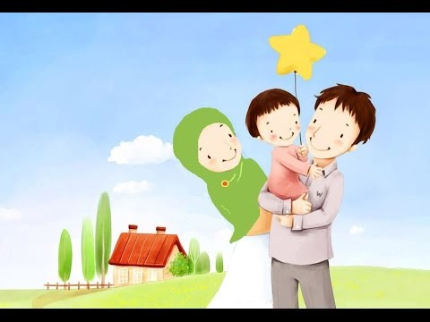
Peygamberimiz Hz. Muhammed (s.a.v.) kadınlara ve özellikle kız çocuklarına hiç değer verilmeyen bir dönemde peygamber olarak gönderilmiştir.
Hz. Peygamber……….
Parçayı tamamlayınız.

Slide 11
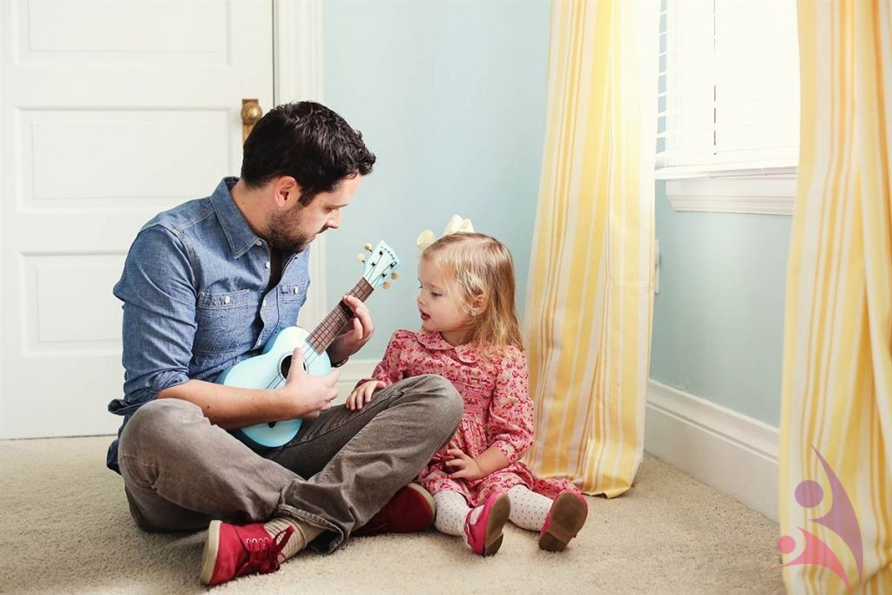
Cahiliye geleneklerine göre çocuklar açıktan sevilmediği gibi kız çocukları, utanç kaynağı olarak kabul edilirdi. Böyle bir ortamda Peygamberimiz bütün çocuklarına ve özellikle de kız çocuklarına karşı sevgisini göstererek cahiliye âdetlerini yıkmaya çalışmıştır.

Slide 12
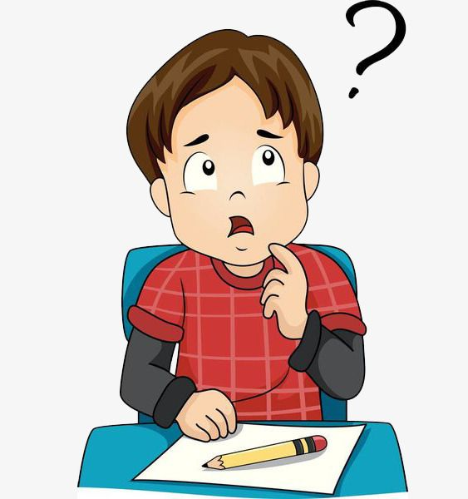
Mescitte sabah namazını kıldırmaktadır. Genellikle yaptığı uygulama, farz olan iki rekatta, namazın ruhuna uygun bir biçimde, ağır ağır ve uzun bir namaz kıldırmak iken, o sabah çok kısa sürede namazı tamamlar ve selam verir. Arkadaşları sorar:
– Ey Allah’ın Elçisi! Bugün neden namazı hızlı kıldırdın?
– …………………………………………
(Ebu’ş-Şeyh el-İsbehani, Hazreti Muhammed’in Edeb ve Ahlakı, s.71.)
Sizce, Peygamberimiz namazı neden daha hızlı kılmıştır?

Slide 13
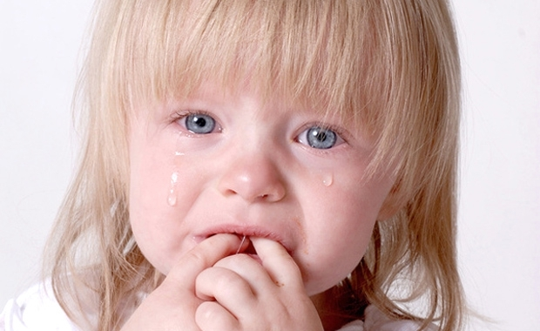
Örnek olay
Mescitte sabah namazını kıldırmaktadır. Genellikle yaptığı uygulama, farz olan iki rekatta, namazın ruhuna uygun bir biçimde, ağır ağır ve uzun bir namaz kıldırmak iken, o sabah çok kısa sürede namazı tamamlar ve selam verir. Arkadaşları sorar:
– Ey Allah’ın Elçisi! Bugün neden namazı hızlı kıldırdın?
– Ağlayan bir çocuğun sesini duydum. Ana-babasının üzüleceğinden endişelendim.
(Ebu’ş-Şeyh el-İsbehani, Hazreti Muhammed’in Edeb ve Ahlakı, s.71.)

Slide 14
Doğru Yanlış Soruları
1
Peygamberimiz erkek çocuklarına daha çok değer verirdi.
D
Y
2
Peygamberimiz, çocuklarının eğitimiyle yakından ilgilenir, onların
güzel ahlak sahibi olmaları için özen gösterir.
D
Y
3
Peygamberimiz hem kendi çocuklarına hem de arkadaşlarının
çocuklarına şefkat ve merhametle davranmıştır.
D
Y
4
Peygamberimiz, çocuklarına “cennetin kokusu” ve “gözümün nuru”
şeklinde hitap ederek sevgisini göstermiştir.
D
Y
5
Hz. Muhammed’in (s.a.v.) bütün çocukları kendisinden önce vefat
etmiştir.
D
Y
6
Hz. Muhammed (s.a.v.) çocuklarıyla oyunlar oynamış,
onların sevinçlerine ortak olmuştur.
D
Y

Slide 15
Etkinlik için tıklayınız
Etkinlik yapıyoruz

Slide 16
Hazırlayan
Mustafa YILDIRIM
DKAB Öğretmeni
Materyal Sitesi
Din dersi Materyal
ddm@dindersimateryal.com
www.dindersimateryal.com
Derslerinizde kullanmak için sunular üzerinde değişiklik yapabilirsiniz
Sunuları, kişisel web siteleri dışında diğer sosyal medya sitelerinde kaynak göstererek paylaşabilirsiniz.
Eba, zoom, whatsapp vb. uygulamalar ile sunuları öğrencilerinize gönderebilirsiniz.
Bitir
Görüş ve önerileriniz için tıklayınız

